Slide 1
Preiskovanje povezav med različno glasbo
Podatki
Mendeley Data ( https://data.mendeley.com/v1/datasets/compare/3t9vbwxgr5/2/3 )
Časovna analiza in vizualizacija glasbe (Univerza Federal do Ceará, Brazilija)
meritve (Spotipy in Echo Nest), 28373 podatkov z 30 atributi
tuji zapisi, kot so Indijske in Kitajske pismenke
Glavna vprašanja/cilji podatkovnega rudarjenja
Analiza trendov izdajanja nove glasbe
Analiza lastnosti glasbe skozi čas
Priporočilni sistem na podlagi lastnosti glasbe
Luka Hrvatin,
Žan Juvan

Slide 2
Podroben opis ciljev in metod
Rezultati/dosedanje ugotovitve/odprta vprašanja
-Na hipoteze da se je s časom izdajalo vedno več glasbe, da je vedno več plesne glasbe in da so v porastu bolj žalostne pesmi, odgovarjamo z vizualizacijo
-Najin cilj je s pomočjo različnih modelov strojnega učenja razviti priporočilni sistem, ki uporabniku na podlagi pesmi ki so mu všeč, predlaga nove pesmi
-Hipotezi, da je dandanes nove glasbe več kot včasih in da je sodobna glasba bolj plesna sva potrdila.
-Hipoteza, da je sodobna glasba bolj žalostna pa ne drži, izkazalo se je ravno nasprotno
-S pomočjo linearne regresije sva razvila prvi prototip priporočilnega sistema, ki se posodablja po vsaki pesmi, ki jo uporabniku predlaga in jo le ta oceni. Priporočilni sistem bova še izboljševala z preizkušanjem novih modelov, ter uporabo različnih atributov

Slide 3
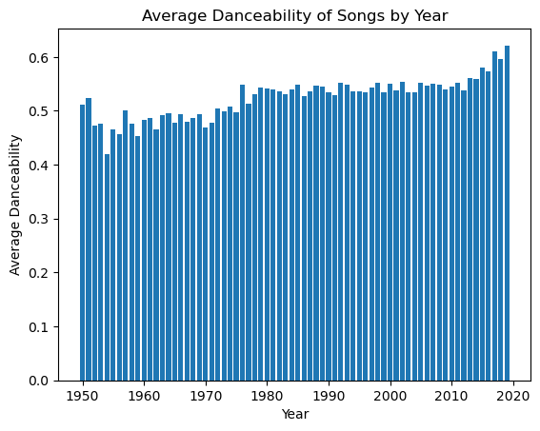
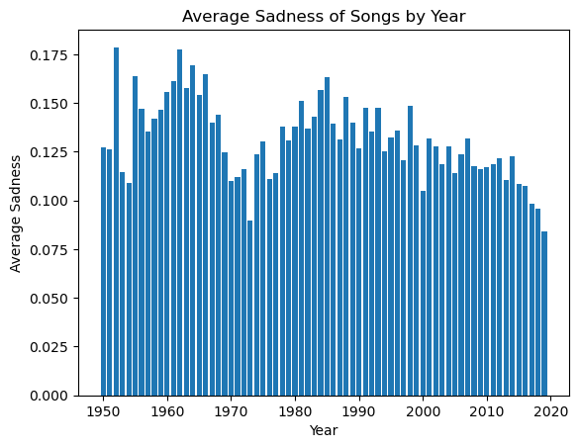
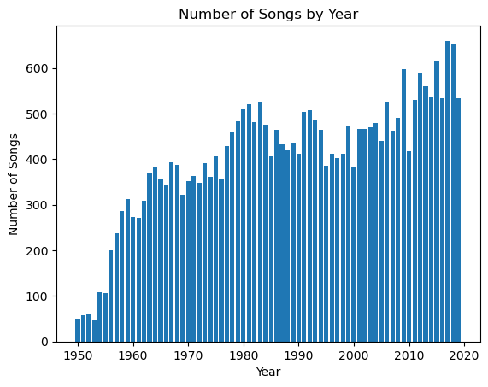
Dodatna prosojnica za rezultate oz. odprta vprašanja (če potrebno)

